Slide 1
Презентация по теме: Футбольные звезды

Slide 2
Содержание
История футбола
Дэвид Бэкхэм
Зинедин Зидан
Криштиано Роналдо
Роналдиньо
Лионель Месси
Роналдо
Хави
Петр Чех
Джанлуиджи Буффон
Икер Касильяс
Уэйн Руни

Slide 3
История футбола
Футбо́л (англ. football, «ножной мяч») — командный вид спорта, в котором целью является забить мяч в ворота соперника ногами или другими частями тела (кроме рук) большее количество раз, чем команда соперника. В настоящее время самый популярный и массовый вид спорта в мире.

Slide 4
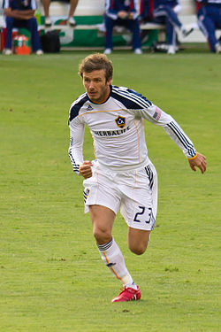
Дэвид Бэкхэм
Дэ́вид Ро́берт Джо́зеф Бе́кхэм: родился 2 мая 1975 года в Лондоне, Англия) — английский футболист, полузащитник клуба «Лос-Анджелес Гэлакси» и сборной Англии.
Бекхэм дважды занимал второе место в голосовании на звание «Игрока года» по версии ФИФА, а в 2004 году он был самым высокооплачиваемым футболистом мира. Бекхэм стал первым британским футболистом, сыгравшим 100 матчей в Лиге чемпионов. Бекхэм был капитаном сборной Англии с 15 ноября 2000 до конца чемпионата мира 2006 года, сыграв 58 матчей с капитанской повязкой. После этого он продолжил выступать за сборную, сыграв свой сотый матч за Англию в матче против Франции 26 марта 2008 года.

Slide 5
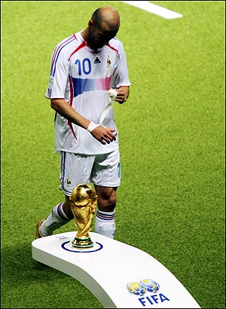
Зинедин Зидан
Зинеди́н Зида́н (фр. Zinédine Yazid Zidane, ‎ род. 23 июня 1972 года в Марселе, Франция) — по рождению алжирский бербер-кабил французский футболист кабильского происхождения, игравший на позиции атакующего полузащитника за «Канн», «Бордо», «Ювентус», «Реал Мадрид» и сборную Франции. Завершил карьеру в 2006 году. С 1 июня 2009 года работает помощником президента мадридского «Реала» Флорентино Переса.

Slide 6
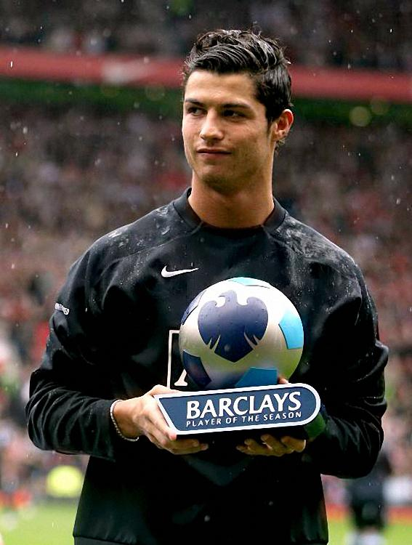
Криштиано Роналдо
Криштиа́ну Рона́лду душ Са́нтуш Аве́йру (порт. Cristiano Ronaldo dos Santos Aveiro; родился 5 февраля 1985 года в Фуншале, Мадейра, Португалия) — португальский футболист, выступающий за испанский клуб «Реал Мадрид» и сборную Португалии. Самый дорогой футболист в мире за всю историю футбола — за его переход из «Манчестер Юнайтед» в «Реал» было заплачено 80 млн. фунтов стерлингов. Считается одним из лучших футболистов современности.

Slide 7
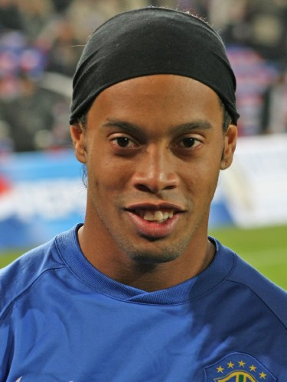
Роналдиньо
Рона́лдо де Асси́с Море́йра[1] (порт.-браз. Ronaldo de Assis Moreira; 21 марта 1980, Порту-Алегри, штат Риу-Гранди-ду-Сул), более известный как Роналди́ньо (порт.-браз. Ronaldinho) и Роналди́ньо Гау́шо(порт.-браз. Ronaldinho Gaúcho) — бразильский футболист, выступает на позиции атакующего полузащитника и нападающего. Обладатель «Золотого мяча», вручаемого лучшему футболисту в Европе, 2005 года. Лучший футболист мира по версии ФИФА 2004 и 2005 года.
Он выступал за клубы «Гремио», французский «Пари Сен-Жермен», испанскую «Барселону». В настоящее время выступает за итальянский клуб «Милан» и национальную сборную.

Slide 8
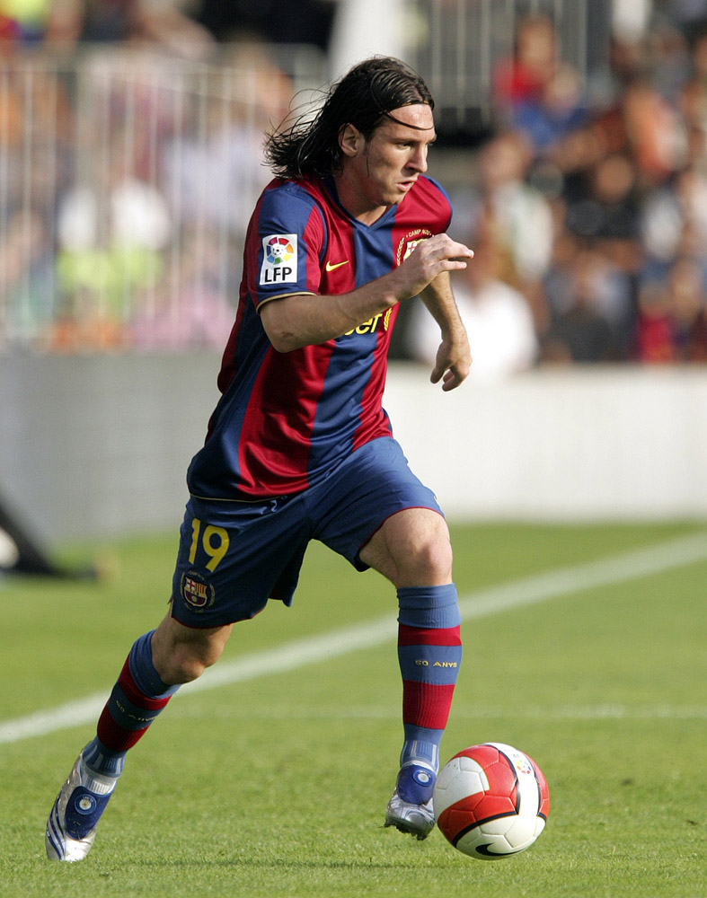
Лионель Месси
Лионе́ль Андре́с Ме́сси (исп. Lionel Andrés Messi; 24 июня 1987, Росарио) — аргентинский футболист, выступающий за испанскую «Барселону» и сборную Аргентины. СМИ часто называют его «новым Марадоной»
Месси — Олимпийский чемпион 2008 года, чемпион мира среди молодёжи 2005 года (лучший игрок и лучший бомбардир турнира). В «Барселоне» четырежды становился чемпионом Испании (2004/05, 2005/06 и 2008/09 и 2009/10). В сезонах 2007 и 2009 годов был признан лучшим игроком чемпионата Испании. В 2005 и 2007 годах признан лучшим игроком года в Аргентине. Также двукратный победитель Лиги чемпионов (2005/06, 2008/09) и лучший бомбардир Ла Лиги в 2009, лучший бомбардир Лиги Чемпионов 08/09 и 09/10

Slide 9
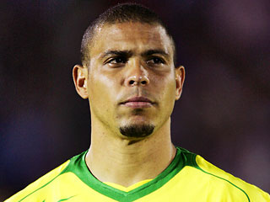
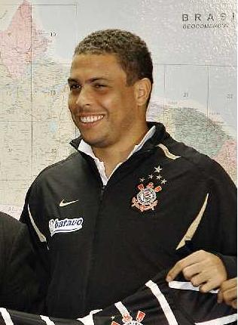
Роналдо
Рона́лдо Луи́с Наза́рио де Ли́ма (порт. Ronaldo Luís Nazário de Lima; родился 18 сентября 1976 года, Рио-де-Жанейро, Бразилия), более известный как Рона́лдо (порт. Ronaldo) — бразильский футболист, центральный нападающий; по мнению многих, один из лучших игроков в истории футбола. В настоящее время играет под 9-м номером в бразильском клубе «Коринтианс».
Двукратный чемпион мира, рекордсмен по числу голов, забитых в финальных стадиях чемпионатов мира, лучший бомбардир чемпионата мира 2002, лучший футболист чемпионата мира 1998, трижды лучший футболист года по версии ФИФА, двукратный обладатель «Золотого мяча», обладатель «Золотой бутсы».

Slide 10
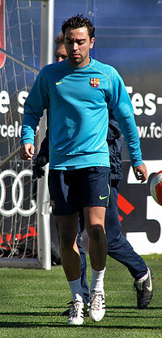
Хавье́р Эрна́ндес Кре́ус
Хавье́р (Ха́ви) Эрна́ндес Кре́ус (кат. Xavier Hernández i Creus; 25 января 1980, Террасса) — испанский футболист, полузащитник «Барселоны» и сборной Испании. Хави — двукратный победитель Лиги чемпионов, пятикратный чемпион Испании. На международном уровне выигрывал и чемпионат Европы, и чемпионат мира, а также серебро Олимпийских игр.
Хави является одним из символов и ключевых игроков «Барселоны». Его связка в центре полузащиты «Барсы» и сборной Испании с Андресом Иньестой считается одной из лучших в мире.

Slide 11
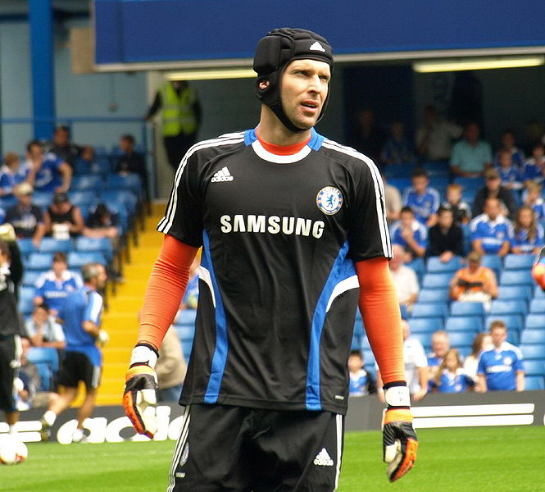
Петр Чех
В январе 2004 Петр Чех согласился на летний переход в «Челси» за 10,3 млн €, подписав пятилетний контракт.
Приехав в «Челси», Чех не сразу стал вратарём № 1, потому что в клубе уже был Карло Кудичини, считавшийся лучшим вратарём английской Премьер-лиги. Однако Карло Кудичини совершил несколько ошибок во время предсезонной подготовки, и Чеха поставили в створ ворот. В 2005 году побил рекорд Петера Шмейхеля, не пропустив ни одного гола на протяжении 11 игр и 35 минут (1025 минут). За это достижение Чех получил прозвище «Мистер Зеро» (англ. Mister Zero, Мистер Ноль)

Slide 12
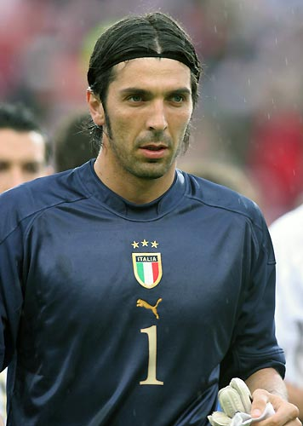
Данлуиджи Буффон
Джанлуи́джи Буффо́н (итал. Gianluigi Buffon; 28 января 1978, Каррара, Масса-Каррара) — итальянский футболист, голкипер. Выступает за футбольный клуб «Ювентус» и сборную Италии.
Чемпион мира 2006 года в составе сборной Италии. На том же турнире был признан ФИФА лучшим голкипером турнира[1]. В опросе 2006 года на «Золотой мяч» Буффон занял второе место, уступив только партнёру по сборной и клубу, Фабио Каннаваро

Slide 13
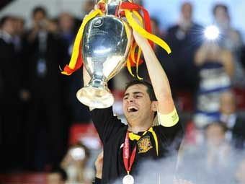
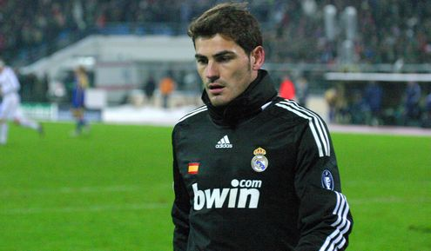
Икер Касильяс
Ике́р Каси́льяс Ферна́ндес (исп. Iker Casillas Fernández; 20 мая 1981, Мостолес, Мадрид) — выдающийся испанский футболист, вратарь, капитан футбольного клуба «Реал Мадрид» и сборной Испании, Чемпион Европы (2008), Чемпион Мира (2010).
Касильяс родился в Мадриде в 1981 году и всю свою карьеру провел в «Реале», куда попал в 8-летнем возрасте. Касильяс выступал в составе испанских сборных, которые победили в Кубке Меридиана и молодежном первенстве мира в 1999 году. В сезоне 1999/2000 Касильяс заявил о себе в полный голос — он заменил травмированного Бодо Иллгнера и помог мадридцам победить в финале Лиги чемпионов УЕФА с «Валенсией».

Slide 14
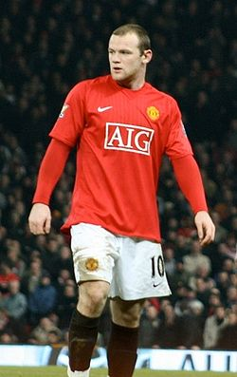
Уэйн Руни
Уэ́йн Марк Ру́ни (англ. Wayne Mark Rooney; родился 24 октября 1985 года в Ливерпуле, Англия) — английский футболист, нападающий футбольного клуба «Манчестер Юнайтед» и сборной Англии.
С 10-летнего возраста выступал за молодёжную академию «Эвертона», а в 2002 году дебютировал в основном составе «ирисок». Проведя два года в основе мерсисайдского клуба, летом 2004 года перешёл в «Манчестер Юнайтед» за £25,6 млн. С тех пор он выиграл 3 чемпионских титула Премьер-лиги, Лигу чемпионов и два Кубка Футбольной лиги. Также становился обладателем наград Игрок года по версии футболистов ПФА и Футболист года по версии Ассоциации футбольных журналистов в 2010 году.

Slide 15
Презентация подходит к концу…
Спасибо за внимание=)
На главную

